Slide 1
YAZM-209 NESNE TABANLI PROGRAMLAMA
AKIŞ KONTROLÜ
DR. ÖĞR. ÜYESİ SERPİL ASLAN

Slide 2
TEMEL AMAÇLAR
Bir dairenin yarıçapını kullanıcıdan alarak dairenin alanını hesaplamak istediğimizi düşünelim.
Eğer girilen değer negatif ise alan hesaplanamaz. Bu durumda ne yapmak gerekir.?
Aynı şekilde bir öğrencinin notunu kullanıcıdan istiyorsak ve kullanıcı 0-100 arası dışında bir değer girmişse ne yapmak gerekir?

Slide 3
BOOLEAN VERİ TÜRÜ VE OPERATÖRLER
Bir programda sık sık iki değeri karşılaştırmanız gerekebilir.
Örneğin «a b’den büyük müdür?» şeklinde bir karşılaştırma gerekebilir. Java iki değeri karşılaştırmak için 6 karşılaştırma operatörü sunar.
Karşılaştırma sonucu Boolean bir değerdir: true (doğru) veya false (yanlış)
b = (1 > 2);

Slide 4
KARŞILAŞTIRMA OPERATÖRLERİ
Operator isim
< Küçük
<= Küçük veya eşit Büyük
Büyük veya eşit Eşit
Eşit değil
>
>=
==
!=

Slide 5
IF KARAR YAPISI
if (yaricap >= 0) {
alan = yaricap * yaricap * PI;
if (boolean ifade) {
System.out.println(«Yaricapi "
+ yaricap +" olan dairenin alanı:" + area);
komut(s);
}
}
Karşılaştırma ifadesi
false
false
(yaricap >= 0)
true
true
Komut(s)
alan =yaricap * yaricap * PI; System.out.println(“Yaricapı:”+yaricap+ “olan Dairenin alanı:”+ alan);
(A)
(B)

Slide 6
NOT
if i > 0 {
System.out.println("I pozitiftir");
}
(a) Yanlış
if (i > 0) {
System.out.println("i pozitiftir.");
}
(b) Doğru
if (i > 0) {
System.out.println("i pozitiftir.");
}
if (i > 0)
System.out.println("i pozitiftir.");
Eşdeğer
(a)
(b)

Slide 7
ÖRNEK
Kullanıcıdan tamsayı girmesini isteyen bir program yazınız. Eğer sayı 5’e bölünebiliyorsa «sayı 5’in katları» mesajını yazsın. Eğer sayı ikiye bölünüyorsa sayı çift mesajı yazsın
import java.util.Scanner;
public class Basitifyapisi {
public static void main(String[] args) {
Scanner klavye = new Scanner(System.in); 5 System.out.println(«Bir sayı girin: ");
6 int sayi = klavye. nextInt(); 7 if (sayi%5==0)
8 System.out.println(sayi+ «sayısı»+ «5’\in katı»); 9 if(sayi%2==0)
13 System.out.println(sayi+ « sayısı çift sayı"); 14 }

Slide 8
ÖRNEK:
import java.util.Scanner;
public class Uygulama1{
public static void main(String[] args) { Scanner klavye=new Scanner(System.in);
String ileti="Bilgisayarı kullanmak işleri kolaylaştırır";
int uzunluk=ileti.length(); if(uzunluk<50)
System.out.println("kısa bir cümle");
}
}

Slide 9
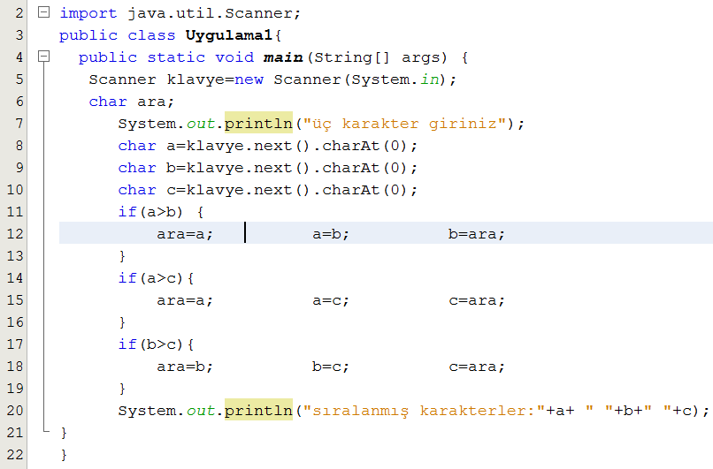
ÖRNEK: Girilen üç karakteri küçükten büyüğe sıralayan program

Slide 10

İKİ YOLLU İF YAPISI (IF-ELSE YAPISI)
if (karşılaştırma ifadesi) { Komut(s)-şart doğru ise
}
else {
komut(s)-şart yanlış ise
}
true
Karşılaştırma ifadesi
false
Doğru durum için komut veya komutlar
Yanlış durumlar için komut veya komutlar

Slide 11
İF...ELSE ÖRNEK
if (yaricap >= 0) {
alan = yaricap * yaricap * 3.14159;
System.out.println(«Yarıcapı:“+ yaricap+ «olan dairenin alanı:»+alan);
}
else {
System.out.println("Negatif giriş");
}

Slide 12
ÖRNEK:
import java.util.Scanner;
public class Uygulama1{
public static void main(String[] args) { Scanner klavye=new Scanner(System.in);
System.out.println("üçgenin kenarlarını giriniz:"); double x=klavye.nextDouble();
double y=klavye.nextDouble();
double z=klavye.nextDouble(); if((x+y)>z)
System.out.println("kenarlar bir üçgen oluşturur");
else
System.out.println("kenarlar üçgen oluşturamaz");
}
}

Slide 13
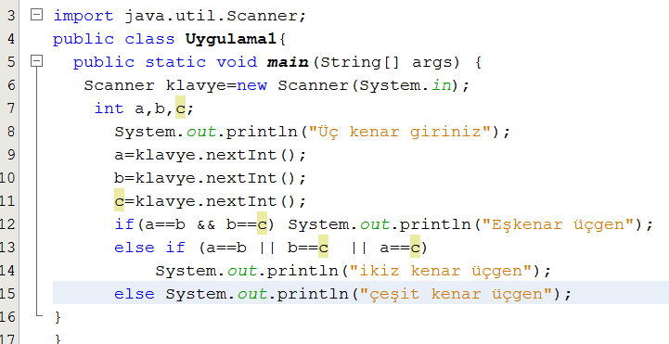
ÖRNEK: Kenarları girilen bir üçgenin ne tür bir üçgen olduğunu bulan java programı

Slide 14
İF ŞARTININ ÇOKLU ALTERNATİFLERİ
if (puan >= 90.0) sonuc = 'A';
else
if (puan >= 80.0) sonuc = 'B';
else
if (puan >= 70.0) sonuc = 'C';
else
if (puan >= 60.0) sonuc = 'D';
else
sonuc = 'F';
if (puan >= 90.0) sonuc = 'A';
else if (puan >= 80.0)
sonuc = 'B';
else if (puan >= 70.0) sonuc = 'C';
else if (puan >= 60.0)
sonuc = 'D'; else
sonuc = 'F';
Eşdeğer

Slide 15
IF-ELSE YAPISI İÇİN ÖRNEK
Animasyon
puan değişkeni 70.0 olsun Şart yanlış
if (puan>= 90.0)
sonuc= 'A';
else if (puan >= 80.0) sonuc = 'B';
else if (puan >= 70.0) sonuc = 'C';
else if (puan >= 60.0) sonuc = 'D';
else
sonuc = 'F';

Slide 16
IF-ELSE YAPISI İÇİN ÖRNEK
Animasyon
puan değişkeni 70.0 olsun Şart yanlış
if (puan>= 90.0) sonuc= 'A';
else if (puan >= 80.0)
sonuc = 'B';
else if (puan >= 70.0) sonuc = 'C';
else if (puan >= 60.0)
sonuc = 'D'; else
sonuc = 'F';

Slide 17
IF-ELSE YAPISI İÇİN ÖRNEK
Animasyon
puan değişkeni 70.0 olsun Şart doğru
if (puan>= 90.0) sonuc= 'A';
else if (puan >= 80.0) sonuc = 'B';
else if (puan >= 70.0)
sonuc = 'C';
else if (puan >= 60.0)
sonuc = 'D'; else
sonuc = 'F';

Slide 18
IF-ELSE YAPISI İÇİN ÖRNEK
Animasyon
puan değişkeni 70.0 olsun
sonuc C
if (puan>= 90.0) sonuc= 'A';
else if (puan >= 80.0) sonuc = 'B';
else if (puan >= 70.0)
sonuc = 'C';
else if (puan >= 60.0)
sonuc = 'D'; else
sonuc = 'F';

Slide 19
IF-ELSE YAPISI İÇİN ÖRNEK
Animasyon
if deyiminden çıkış
puan değişkeni 70.0 olsun
if (puan>= 90.0) sonuc= 'A';
else if (puan >= 80.0) sonuc = 'B';
else if (puan >= 70.0) sonuc = 'C';
else if (puan >= 60.0)
sonuc = 'D'; else
sonuc = 'F';

Slide 20
NOT
else tümcesi aynı blokta ise en son if tümcesi ile eşleşir.
int i = 1; int j = 2; int k = 3;
if (i > j) if (i > k)
System.out.println("A");
else
System.out.println("B");
int i = 1; int j = 2; int k = 3;
if (i > j) if (i > k)
System.out.println("A");
else
System.out.println("B");
Eş değer
(a)
(b)

Slide 21
NOT
Önceki deyimden ekrana herhangi bir şey yazılmaz. Eğer else yapısının birinci if yapısının yanlış olması durumunda çalışmasını istiyorsak { } parantezlerini kullanmalıyız.
int i = 1; int j = 2; int k = 3; if (i > j) { if (i > k)
System.out.println("A");
}
else
System.out.println("B");
Bu ifade ekrana B yazar.

Slide 22
EN ÇOK YAPILAN HATALAR
if deyiminden sonra noktalı virgül koymak en çok yapılan
hatalardandır.
if (yaricap >= 0);
{
Yanlış
alan = yaricap*yaricap*PI; System.out.println(
«Yaricapı: " +yaricap+ " olan dairenin alanı: " + alan);
}
Bu hatayı bulmak zordur, çünkü çalışma zamanı veya derleme hatası vermez, bu mantıksal bir hatadır.

Slide 23
ATAMA İLE KARŞILAŞTIRMA
if (sayi % 2 == 0) cift = true;
else
cift = false;
boolean cift
= sayi % 2 == 0;
Eşdeğer
(a)
(b)
Dikkat
if (cift == true) System.out.println(
"sayı çift.");
Eşdeğer
if (cift) System.out.println(
"sayı çift.");
(a)
(b)

Slide 24
MANTIKSAL OPERATÖRLER
Operatör İsim
! değil
&& ve
|| veya
^ özel veya

Slide 25
DEĞİL (!) OPERATÖRÜ İÇİN TABLO
p
!p
Örnek (yas = 24, cinsiyet = 'E' oldugunu varsayalım)
true false
false true
!(yas > 18) false dir, Çünkü (age > 18) true dur.
!(cinsiyet!= 'E') true dir, Çünkü (cinsiyet != 'E') false dir..
p
!p
Örnek
true false
false true
!(1 > 2) true degeri alır, çünkü (1 > 2) yanlıştır.

Slide 26
&& OPERATÖRÜ İÇİN DOĞRULUK TABLOSU
p1 | p2 | p1 && | p2 | Örnek (yas = 24, cinsiyet = 'K')
false false true | false true false | false false false | (yas> 18) && (cinsiyet == 'K') is true, çünkü (yas > 18) ve (cinsiyet == 'K') şartlarının herikisi de true değeri alır.
true | true | true | (yas > 18) && (cinsiyet != 'K') false degeri alır, çünkü (cinsiyet != 'K') false degeri alır.
p1 | p2 | p1 && p2
false | false | false
false | true | false
true | false | false
true | true | true
Örnek
(3 > 2) && (5 >= 5) true degeri alır,
çünkü (3 > 2) ve (5 >= 5) her ikisi de true degeri alır.
(3 > 2) && (5 > 5) ise false degeri alır, çünkü (5 > 5) false degeri alır.

Slide 27
|| OPERATÖRÜ İÇİN DOĞRULUK TABLOSU
p1 | p2 | ^{p1 || p2} Örnek(yas= 24, cinsiyet= 'K')
false | false | false (yas> 34) || (cinsiyet == 'K') true degeri alır, cunkü
false | true | _{true} (cinsiyet== 'K') true degeri alır.
true | false | true (yas > 34) || (cinsiyet == 'E') false degeri alır, çünkü
true | true | _{true} (yas > 34) ve (cinsiyetr == 'E') her ikisi de false degeri alır.
p1
p2
p1 || p2
Örnek
false | false | false
false | true | true
true | false | true
true | true | true
(2 > 3) || (5 > 5) false degeri alır, çünkü (2 > 3) ve (5 > 5) in her ikisi de yanlış degeri alır.
(3 > 2) || (5 > 5) true degeri alır, çünkü (3 > 2) true degeri alır.

Slide 28
^ OPERATÖRÜ İÇİN DOĞRULUK TABLOSU
p1 | p2 | ^{p1 ^ p2} Örnek (yas = 24, cinsiyet = 'K')
false | false | false (yas > 34) ^ (cinsiyet == 'K') true deger alır,
false | true | _{true} cunku (yas > 34) false degeri alırken (cinsiyet == 'K') true deger alır.
true | false | true
true | true | _{false} (yas > 34) || (cinsiyet == 'E') false deger alır, cunku (yas > 34) ve (cinsiyet == 'E') her ikisi de

Slide 29
ÖRNEK
import java.util.Scanner;
public class Uygulama1{
public static void main(String[] args) { Scanner klavye=new Scanner(System.in);
System.out.println("ortalamanızı giriniz:");
double ort=klavye.nextDouble(); if(ort>4)
System.out.println("hatali ortalama"); else if(ort<=2.0)
System.out.println("sinifta kaldınız"); else if(ort>=3.0)
System.out.println("Onur listesine girdiniz");
else if((ort>2)&&(ort<3.0))
System.out.println("sinifi geçtiniz");
}
}

Slide 30
ÖRNEK
import java.util.Scanner;
public class Uygulama1{
public static void main(String[] args) { Scanner klavye=new Scanner(System.in);
System.out.println("Bir sayı giriniz"); int sayi=klavye.nextInt(); if(sayi%5==0 && sayi%6==0)
System.out.println("sayı 5 ve 6 ya bölünür"); else if(sayi%5==0)
System.out.println("Sayı sadece 5 e bölünür"); else if(sayi%6==0)
System.out.println("sayı sadece 6 ya bölünür"); else
System.out.println("sayı ikisine de bölünmez");
}
}

Slide 31
SWITCH DEYİMİ
switch (denetim ifadesi) {
case etiket1: komutlar;
break;
case etiket2: komutlar; break;
case etiket3: komutlar; break;
case etiket4: komutlar; break;
default: System.out.println(«Hatalar: Geçersiz etiket"); System.exit(0);
}

Slide 32
SWİTCH DEYİMİ AKIŞ ŞEMASI
durum 0 ise
Komutlar
break
Durum 1 ise
Komutlar
break
Durum 2 ise
Komutlar
break
Durum 3 ise
Komutlar
break
default
Varsayılan hata veya komutlar
Sonraki deyim

Slide 33
SWİTCH STATEMENT RULES
Switch deyimi parantez içinde daima char, byte, short, veya int veri türlerinden birini almalı.
switch (switch-deyimi) {
case deger1: statement(s)1; break;
case deger2: statement(s)2; break;
…
case degerN: statement(s)N;
break;
default: statement(s)-for-default;
}
deger1, ..., degerN switch-deyimi ile girilen değer ile aynı türden olmalıdır. Switch-deyimi ile verilen ifade case ile belirlenen değerle eşleşiyorsa ilgili case’ten sonraki komut çalışır.
Not: deger1, ..., ve degerN sabit ifadelerdir. Değişken olmamaları gerekir. Örneğin 1+x şeklinde bir ifade yanlıştır.

Slide 34
SWİTCH DEYİMİ KURALLARI
switch (switch-expression) {
case value1: statement(s)1; break;
case value2: statement(s)2; break;
…
case valueN: statement(s)N;
break;
default: statement(s)-for-default;
}
case deyimleri ardışık bir düzende yürütülür, fakat case’lerin sırası (default da dahil) önemli değildir. Fakat case’lerin mantıksal sırasını izlemek ve
default ile switch’i sonlandırmak iyi bir programlama stilidir.
break anahtarı isteğe bağlıdır. Fakat switch deyiminin geri kalanını sonlandırmak için kullanılması gerekir. Eğer break deyimi verilmezse sonraki durum ifadesi yürütülecektir.
default durumu isteğe bağlıdır. Switch deyimindeki ifade hiçbir durum ile eşleşmez ise uygulanacak hareketleri belirler.

Slide 35
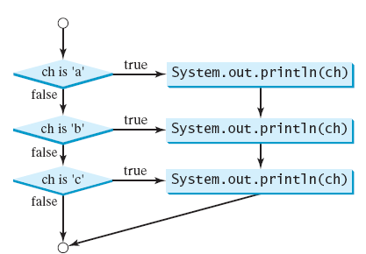
ÖRNEK SWİTCH UYGULAMASI
ch değişkeninin değerinin 'a‘ olduğunu varsayalım:
Animasyon
switch (ch) {
case 'a': System.out.println(ch); case 'b': System.out.println(ch); case 'c': System.out.println(ch);
}

Slide 36
Örnek Switch uygulaması
Animasyon
ch 'a‘ değerine eşit:
switch (ch) {
case 'a': System.out.println(ch); case 'b': System.out.println(ch); case 'c': System.out.println(ch);
}

Slide 37
Örnek Switch uygulaması
Animasyon
Bu satırı işlet
switch (ch) {
case 'a': System.out.println(ch); case 'b': System.out.println(ch); case 'c': System.out.println(ch);
}

Slide 38
Örnek Switch uygulaması
Animasyon
Bu satırı işlet
switch (ch) {
case 'a': System.out.println(ch); case 'b': System.out.println(ch); case 'c': System.out.println(ch);
}

Slide 39
ÖRNEK SWİTCH UYGULAMASI
Animasyon
Bu satırı işlet
switch (ch) {
case 'a': System.out.println(ch); case 'b': System.out.println(ch); case 'c': System.out.println(ch);
}

Slide 40
ÖRNEK SWİTCH UYGULAMASI
Animasyon
Sonraki deyimi çalıştır
switch (ch) {
case 'a': System.out.println(ch); case 'b': System.out.println(ch); case 'c': System.out.println(ch);
}
Sonraki deyim;

Slide 41
ÖRNEK SWİTCH UYGULAMASI
Animasyon
ch değişkeninin değerinin 'a‘ olduğunu varsayalım:
switch | (ch) | {
case | 'a': | System.out.println(ch);
 |  | break;
case | 'b': | System.out.println(ch);
case } | 'c': | break; System.out.println(ch);

Slide 42
ÖRNEK SWİTCH UYGULAMASI
Animasyon
ch değişkeni 'a‘ ya eşit
switch (ch) {
case 'a': System.out.println(ch);
break;
case 'b': System.out.println(ch);
break;
case 'c': System.out.println(ch);
}

Slide 43
ÖRNEK SWİTCH UYGULAMASI
Animasyon
Bu komutu çalıştır
switch (ch) {
case 'a': System.out.println(ch);
break;
case 'b': System.out.println(ch);
break;
case 'c': System.out.println(ch);
}

Slide 44
ÖRNEK SWİTCH UYGULAMASI
Animasyon
Bu komutu çalıştır
switch (ch) {
case 'a': System.out.println(ch);
break;
case 'b': System.out.println(ch);
break;
case 'c': System.out.println(ch);
}

Slide 45
ÖRNEK SWİTCH UYGULAMASI
Animasyon
Sonraki komutu çalıştır
switch (ch) {
case 'a': System.out.println(ch);
break;
case 'b': System.out.println(ch);
break;
case 'c': System.out.println(ch);
}
Sonraki komut;

Slide 46
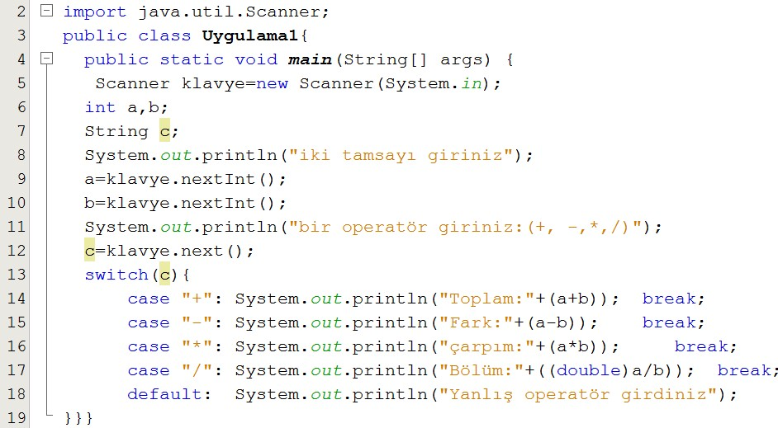
ÖRNEK:

Slide 47
ŞART OPERATÖRÜ
if (x > 0) y = 1
else
y = -1;
Şartı ile
y = (x > 0) ? 1 : -1; şartı aynı işi görür. (mantıksal-ifade) ? deyim1 : deyim2

Slide 48
ŞART OPERATÖRÜ
if (sayi % 2 == 0)
System.out.println(sayi + “ çifttir”); else
System.out.println(sayi + “tektir”);
System.out.println(
(sayi % 2 == 0)? sayi + “ çifttir.” : sayi + “ tektir”);

Slide 49
FORMATLI ÇIKIŞ
Formatlı çıkış için printf ifadesi kullanılır. Burada amaç çıkışta gösterilecek değişkenin türünü formatlı ifade ile belirlemektir.
System.out.printf(format, degsikenler);
Burada format formatlı ifade ve alt string içeren bir string ifadedir.
Format tanımlayıcı bir değişkenin nasıl gösterileceğinin belirler.
Bir nesne numerik, karakter, boolean, veya string olabilir. Her format tanımlayıcısı % ifadesi ile başlar

Slide 50
SIKLIKLA KULLANILAN TANIMLAYICILAR
Tanımlayıcı çıkış
Example
true veya false
'a' 200
45.460000
4.556000e+01
"Java Programlama"
%b
%c
%d
%f
%e
%s
boolean bir değer
karakter
tam sayı
noktalı sayı
standart bilimsel gösterimde bir sayı
Bir sayı
int sayi = 5;
double deger = 45.56;
nesneler
System.out.printf("sayı: %d ve miktar: %f", sayi, miktar);
Çıktı
sayı: 5 ve miktar: 45.560000

